Slide 1

一、单调性的判别法
三、小结

Slide 2










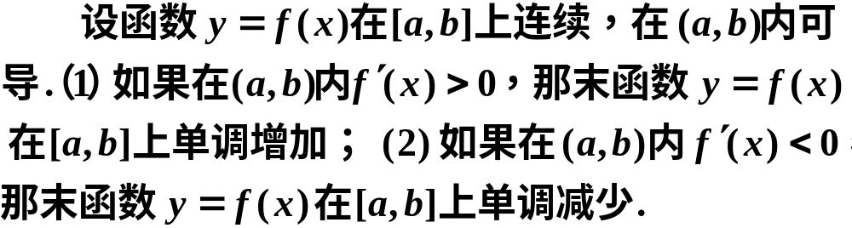
一、单调性的判别法
定理

Slide 3
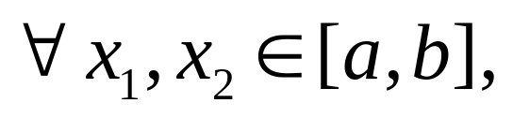








证
应用拉氏定理,得

Slide 4


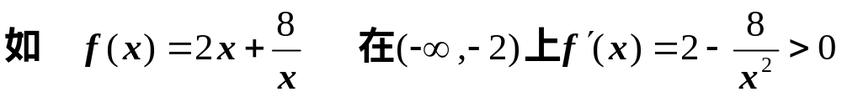
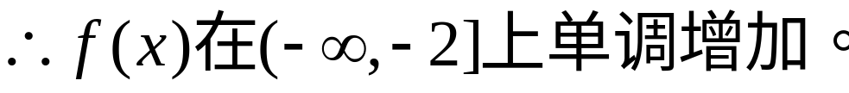

Slide 5


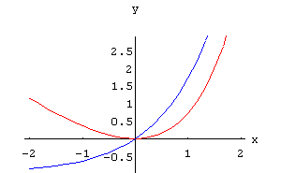






例2
解
注意:函数的单调性是一个区间上的性质，要用导数在这一区间上的符号来判定，而不能用一点处的导数符号来判别一个区间上的单调性．

Slide 6



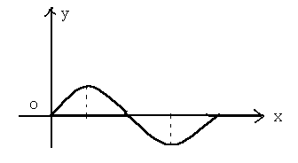

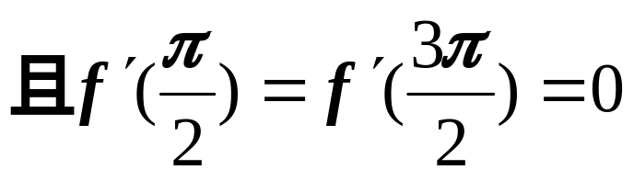



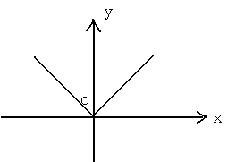
（2）函数在整个定义域上不一定是单调的，但在不同的区间上具有单调性，且改变单调性的点只可能是的 点及导数不存在的点．

Slide 7
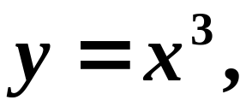

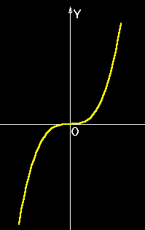
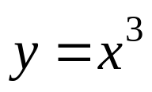


（3）讨论函数单调性的步骤：
1）确定函数的定义域；
2）求函数导数为零的点及一阶导数不存在的点；
3）这些点将定义域分成若干个小区间，列表讨论。
（4）区间内个别点导数为零,不影响区间的单调性.
例如,

Slide 8
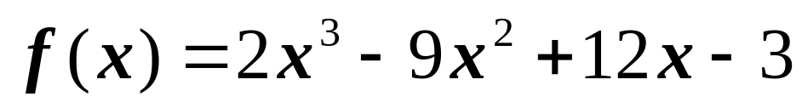
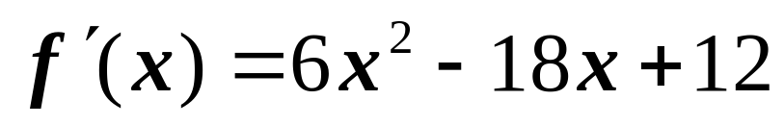
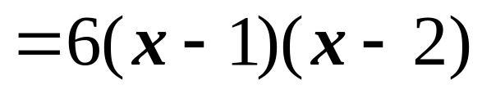
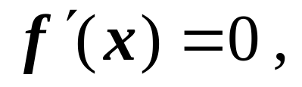
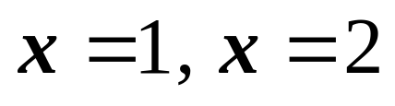
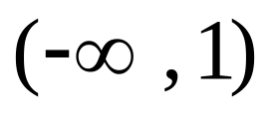

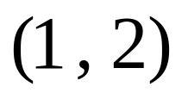

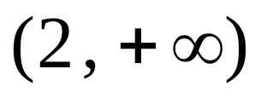


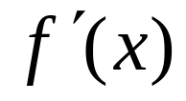


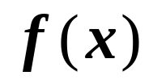
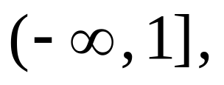
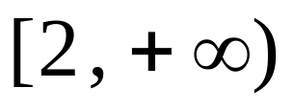
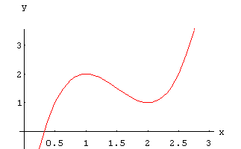
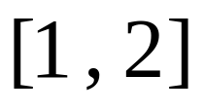
例3 确定函数
的单调区间.
解:
令
得
故
的单调增区间为
的单调减区间为

Slide 9

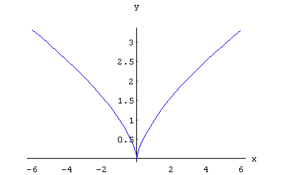
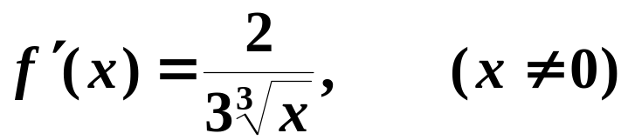










例4
解
单调区间为

Slide 10

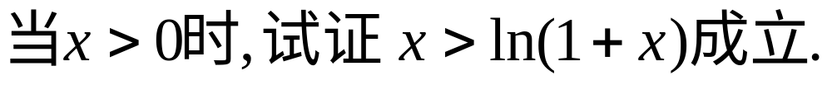
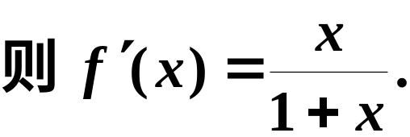



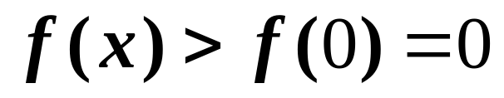

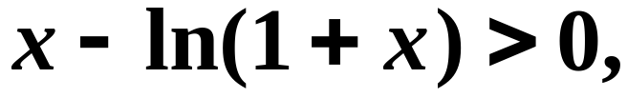
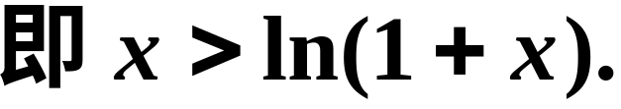
例5
证

Slide 11
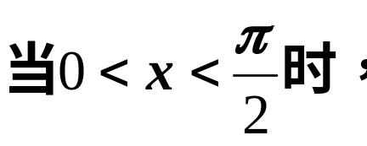
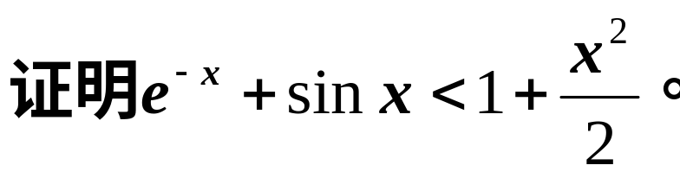

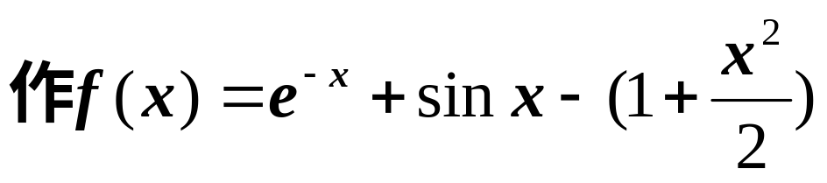
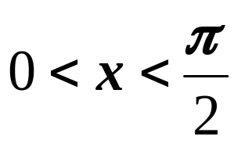
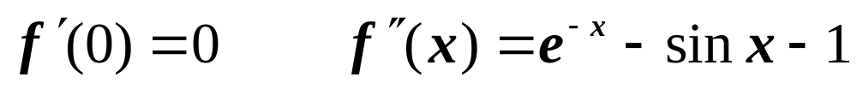

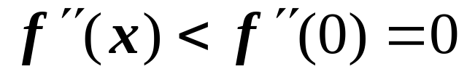
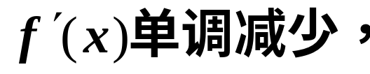
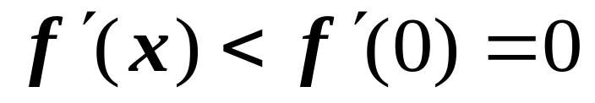
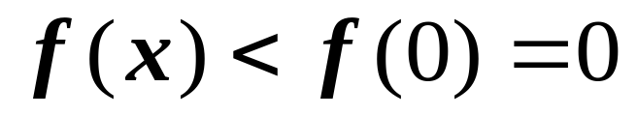
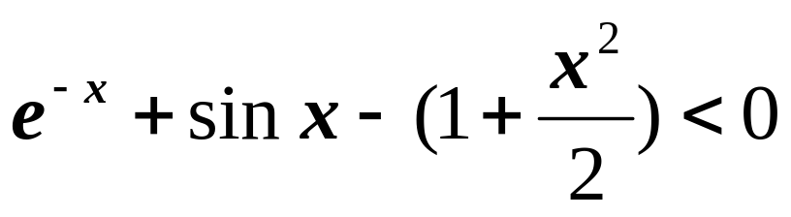
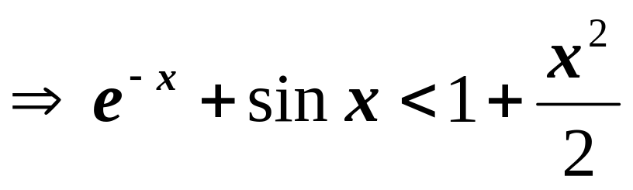
证明：
因此，
单调减少,
f(x) 单调减少
也就是

Slide 12


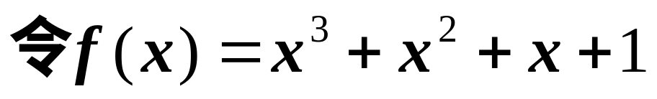
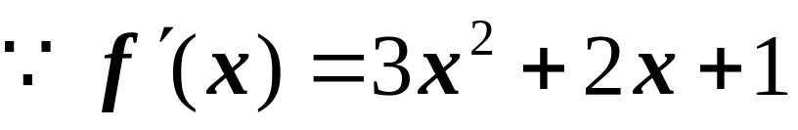
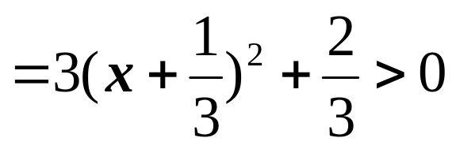


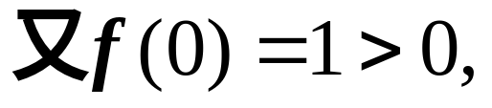
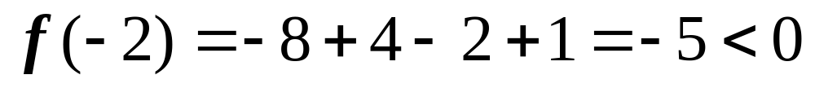


Slide 13






问题:如何研究曲线的弯曲方向?
图形上任意弧段位
于所张弦的下方
图形上任意弧段位
于所张弦的上方

Slide 14


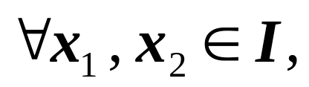
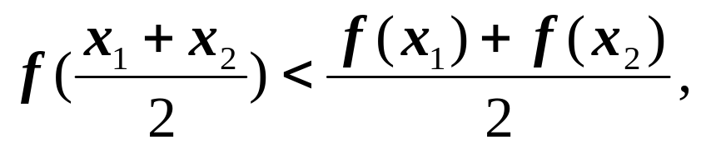







1. 曲线的凹凸与拐点的定义
定义 1. 设函数
在区间 上连续 ,
(1) 若恒有
则称 的图形
是凹的;
(2) 若恒有
则称 的图形
是凸的 .
函数图形上凹凸的分界点称为拐点 .

Slide 15





2、曲线凹凸的判定
定理1

Slide 16




















证:
利用一阶泰勒公式可得
两式相加

Slide 17













例1.判断曲线
的凹凸性.
解:
当
时
时
故曲线
在
上是向上凹的.
说明
(1) 在个别二阶导数为 0 的点, 若此点两侧二阶导数不变号, 则不改变曲线的凹凸性 .

Slide 18











例2
解
注意到,

Slide 19








例3.求曲线
的拐点.
解:
不存在
因此点 ( 0 , 0 ) 为曲线
的拐点 .

Slide 20




（3）判别曲线的凹凸性及拐点的方法步骤：
（a）求出 ；
（b）求出使 的点及 不存在的点；
（c）检查在这些点左右两边的符号，从而决定曲线 的凹凸区间及拐点。

Slide 21
















例4.求曲线
的凹凸区间及拐点.
解:
1) 求
2) 求函数二阶导为零的点
令
得
对应
3) 列表判别
故该曲线在
上凸
点 ( 0 , 1 ) 及
均为拐点.
,

Slide 22








证明：

Slide 23











Slide 24
三、小结
单调性的判别是拉格朗日中值定理定理的重要应用.
定理中的区间换成其它有限或无限区间，结论仍然成立.
应用：利用函数的单调性可以确定某些方程实根的个数和证明不等式.
曲线的弯曲方向——凹凸性;
凹凸性的判定.
改变弯曲方向的点——拐点;
拐点的求法1, 2.

Slide 25






练习与思考题
例

Slide 26






解答
不能断定.
例
但

Slide 27







当 时，
当 时，
注意 可以任意大，故在 点的任何邻域内， 都不单调递增．

Slide 28






3、 设在
上
则
或
的大小顺序是 ( )
B
提示: 利用
单调增加 ,
及

Slide 29












4、 曲线
的凹区间是
;
凸区间是
及
;
拐点为
.
提示:

